Slide 1
CHÀO MỪNG CÁC EM ĐẾN VỚI TIẾT HỌC!

Slide 2
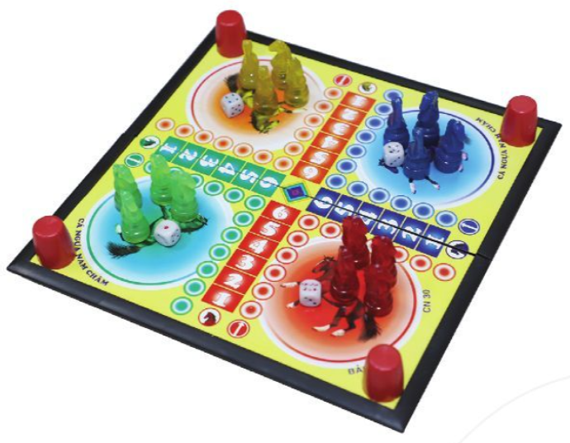
KHỞI ĐỘNG
Bốn bạn Chi, Hằng, Trung, Dũng cùng chơi cờ cá ngựa. Chi đã gieo xúc xắc khi đến lượt của mình.
Xác suất thực nghiệm để Chi gieo được mặt 1 chấm là bao nhiêu?

Slide 3
BÀI 4
Xác suất thực nghiệm trong một số trò chơi và thí nghiệm đơn giản (2 tiết)

Slide 4
NỘI DUNG
XÁC SUẤT THỰC NGHIỆM TRONG TRÒ CHƠI TUNG ĐỒNG XU
01
XÁC SUẤT THỰC NGHIỆM TRONG TRÒ CHƠI LẤY VẬT TỪ TRONG HỘP.
02

Slide 5
01
XÁC SUẤT THỰC NGHIỆM TRONG TRÒ CHƠI TUNG ĐỒNG XU

Slide 6
Tung một đồng xu 8 lần liên tiếp, bạn Hòa có kết quả thống kê như sau:
Lần tung | Kết quả tung
1 | Xuất hiện mặt N
2 | Xuất hiện mặt N
3 | Xuất hiện mặt S
4 | Xuất hiện mặt N
5 | Xuất hiện mặt S
6 | Xuất hiện mặt N
7 | Xuất hiện mặt N
8 | Xuất hiện mặt S
a) Hãy kiểm đếm số lần xuất hiến mặt N và số lần xuất hiện mặt S sau 8 lần tung đồng xu.
Có 5 lần xuất hiên mặt N; 3 lần xuất hiện mặt S

Slide 7
Lần tung | Kết quả tung
1 | Xuất hiện mặt N
2 | Xuất hiện mặt N
3 | Xuất hiện mặt S
4 | Xuất hiện mặt N
5 | Xuất hiện mặt S
6 | Xuất hiện mặt N
7 | Xuất hiện mặt N
8 | Xuất hiện mặt S
b) Viết tỉ số của số lần xuất hiện mặt N và tổng số lần tung đồng xu.
Có 5 lần xuất hiên mặt N trong tổng số 8 lần tung đồng xu.
=>Tỉ số của số lần xuất hiện mặt N và tổng số lần tung đồng xu là: $\frac{5}{8}$ .

Slide 8
Lần tung | Kết quả tung
1 | Xuất hiện mặt N
2 | Xuất hiện mặt N
3 | Xuất hiện mặt S
4 | Xuất hiện mặt N
5 | Xuất hiện mặt S
6 | Xuất hiện mặt N
7 | Xuất hiện mặt N
8 | Xuất hiện mặt S
c) Viết tỉ số của số lần xuất hiện mặt S và tổng số lần tung đồng xu.
Có 3 lần xuất hiện mặt S trong tổng số 8 ần tung đồng xu.
=>Tỉ số của số lần xuất hiện mặt S và tổng số lần tung đồng xu là: $\frac{3}{8}$ .

Slide 9
Xác suất thực nghiệm xuất hiện mặt N khi tung đồng xu nhiều lần bằng:
Số lần mặt N xuất hiện
Tổng số lần tung đồng xu
Abc
Xác suất thực nghiệm xuất hiện mặt S khi tung đồng xu nhiều lần bằng:
Số lần mặt S xuất hiện
Tổng số lần tung đồng xu
* Chú ý: Xác suất thực nghiệm xuất hiện mặt S (hoặc mặt N) phản ánh số lần xuất hiện của mặt đo so với tổng số lần tiến hành thực nghiệm.

Slide 10
Ví dụ 1
a) Nếu tung một đồng xu 12 lần liên tiếp, có 7 lần xuất hiện mặt N thì xác suất thực nghiệm xuất hiện mặt N bằng bao nhiêu?
b) Nếu tung một đồng xu 17 lần liên tiếp, có 6 lần xuất hiện mặt S thì xác suất thực nghiệm xuất hiện mặt N bằng bao nhiêu?
Giải:
a) Xác suất thực nghiệm xuất hiện mặt N là $\frac{7}{12}$
b) Khi tung đồng xu 17 lần liên tiếp, do mặt S xuất hiện 6 lần nên mặt N xuất hiện 11 lần. Vì vậy, xác suất thực nghiệm xuất hiện mặt N là $\frac{11}{17}$.

Slide 11
LUYỆN TẬP 1
Nếu tung một đồng xu 25 lần liên tiếp, có 15 lần xuất hiện mặt N thì xác suất thực nghiệm xuất hiện trên mặt S bằng bao nhiêu?
Trả lời:
Xác xuất thực nghiệm số lần xuất hiện mặt S là:
$\frac{25−15}{25}$= $\frac{2}{5}$

Slide 12
LUYỆN TẬP

Slide 13
2. Trả lời các câu hỏi sau:
a) Nếu tung một đồng xu 22 lần liên tiếp, có 13 lần xuất hiện mặt N thì xác suất thực nghiệm xuất hiện mặt N bằng bao nhiêu:
$$\frac{13}{22}$$
b) Nếu tung một đồng xu 25 lần liên tiếp, có 11 lần xuất hiện mặt S thì xác suất thực nghiệm xuất hiện mặt S bằng bao nhiêu:
$$\frac{11}{25}$$
c) Nếu tung một đồng xu 30 lần liên tiếp, có 14 lần xuất hiện mặt N thì xác suất thực nghiệm xuất hiện mặt S bằng bao nhiêu:
$\frac{30 −14}{30}$ = $\frac{8}{15}$

Slide 14
VẬN DỤNG

Slide 15
GIAI THOẠI
HAI BÀ TRƯNG

Slide 16
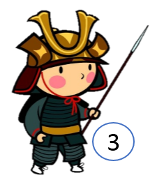
Câu 1
Câu 2
Câu 3
Câu 4
Câu 5
Câu 6
Câu 7
Câu 8

Slide 17
00:02
00:01
00:00
00:10
00:06
00:03
00:04
00:09
00:07
HOME
00:05
00:08
1. Nếu tung một đồng xu 50 lần liên tiếp, có 24 lần xuất hiện mặt S thì xác suất thực nghiệm xuất hiện mặt S là:
$$\frac{12}{25}$$
$$\frac{13}{25}$$
$$\frac{1}{24}$$
$$\frac{1}{50}$$

Slide 18
00:02
00:01
00:00
00:10
00:06
00:03
00:04
00:09
00:07
HOME
00:05
00:08
2. Nếu tung một đồng xu 40 lần liên tiếp, có 16 lần xuất hiện mặt S thì xác suất thực nghiệm xuất hiện mặt N là:
$$\frac{25}{40}$$
$$\frac{3}{5}$$
$$\frac{16}{40}$$
$$\frac{4}{5}$$

Slide 19
00:02
00:01
00:00
00:10
00:06
00:03
00:04
00:09
00:07
HOME
00:05
00:08
3. Nếu tung một đồng xu 20 lần liên tiếp, có 16 lần xuất hiện mặt S thì xác suất thực nghiệm xuất hiện mặt N là:
$$\frac{1}{5}$$
$$\frac{2}{5}$$
$$\frac{16}{20}$$
$$\frac{14}{20}$$

Slide 20
00:02
00:01
00:00
00:10
00:06
00:03
00:04
00:09
00:07
HOME
00:05
00:08
4. Nếu tung một đồng xu 108 lần liên tiếp, có 17 lần xuất hiện mặt S thì xác suất thực nghiệm xuất hiện mặt S là:
$$\frac{27}{108}$$
$$\frac{36}{108}$$
$$\frac{17}{108}$$
$$\frac{91}{108}$$

Slide 21
00:02
00:01
00:00
00:10
00:06
00:03
00:04
00:09
00:07
HOME
00:05
00:08
5. Nếu tung một đồng xu 320 lần liên tiếp, có 122 lần xuất hiện mặt S và 198 lần xuất hiện mặt N thì xác suất thực nghiệm xuất hiện mặt N là:
$$\frac{1}{4}$$
$$\frac{1}{2}$$
$$\frac{3}{8}$$
$$\frac{1}{8}$$

Slide 22
00:02
00:01
00:00
00:10
00:06
00:03
00:04
00:09
00:07
HOME
00:05
00:08
6. Nếu tung một đồng xu 223 lần liên tiếp, có 16 lần xuất hiện mặt S thì xác suất thực nghiệm xuất hiện mặt N là:
$$\frac{16}{223}$$
$$\frac{17}{223}$$
$$\frac{207}{224}$$
$$\frac{207}{223}$$

Slide 23
00:02
00:01
00:00
00:10
00:06
00:03
00:04
00:09
00:07
00:05
HOME
00:08
7. Nếu tung một đồng xu 87 lần liên tiếp, có 6 lần xuất hiện mặt S thì xác suất thực nghiệm xuất hiện mặt S là:
$$\frac{2}{29}$$
$$\frac{2}{30}$$
$$\frac{7}{87}$$
$$\frac{6}{86}$$

Slide 24
00:02
00:01
00:00
00:10
00:06
00:03
00:04
00:09
00:07
HOME
00:05
00:08
8. Nếu gieo một con xúc xắc 67 lần liên tiếp, có 16 lần xuất hiện mặt S thì xác suất thực nghiệm xuất hiện mặt N là:
$$\frac{52}{67}$$
$$\frac{51}{67}$$
$$\frac{16}{67}$$
$$\frac{51}{76}$$

Slide 25
HƯỚNG DẪN VỀ NHÀ
- Đọc lại nội dung bài đã học.
Hoàn thành bài tập 1, 2 trong SGK.
Đọc nội dung còn lại của bài, tiết sau học tiếp.

Slide 26
CẢM ƠN CÁC EM ĐÃ CHÚ Ý LẮNG NGHE!

